Slide 1

직원 이직 여부 예측
수도권2반 3조
유재영,이태헌,임대원,임명환,차선홍

Slide 2
목차
1
데이터 탐색 결과
2
모델 별 성능 비교-1,2,3
3
성능 튜닝 결과 보고
4
Oversampling 전후 성능비교

Slide 3
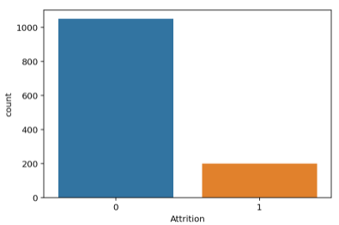
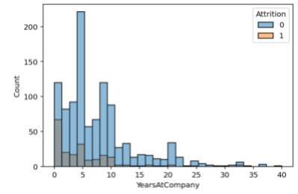
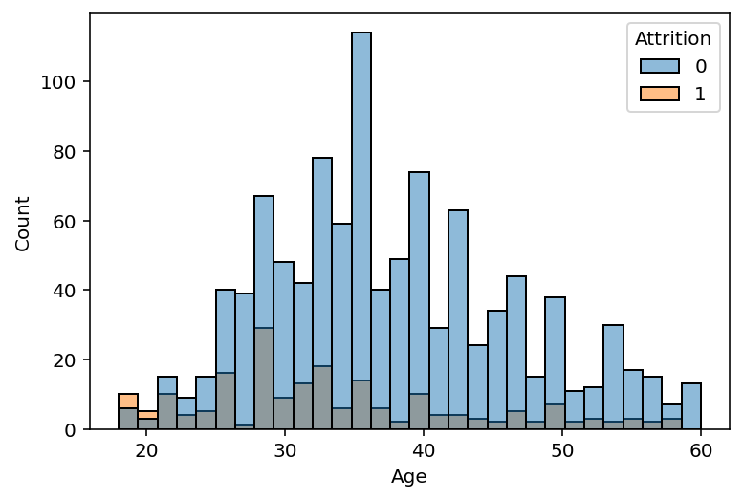
데이터 탐색 결과
5년차 이상의 직원들의 비율이 높고 이직률도 낮은 것으로 보아 특정 연수가 지나면 복지혜택이 강화되는 것으로 추측할 수 있다
이직할 생각이 없는 직원들이 대부분인 것으로 보아 대체로 현 직장에 만족하고 있는 것으로 보인다
안정적인 회사의 이직율이 약 5~8%인데 16%로 이직율이 높은 편이다.
20세 이하의 직원에서는 이직하지 않는 직원보다 이직하는 직원의 수가 더 많다.
직장 내 핵심인력인 30대 40대들보다 20대 층의 이직률에 초점을 맞춰야 한다

Slide 4
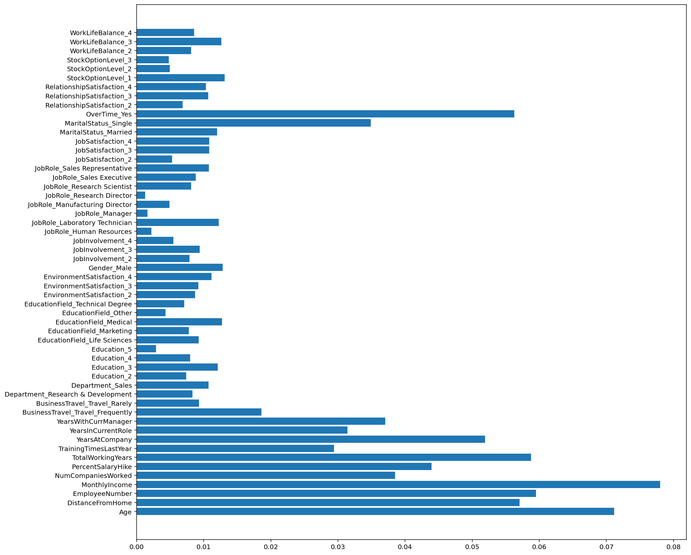
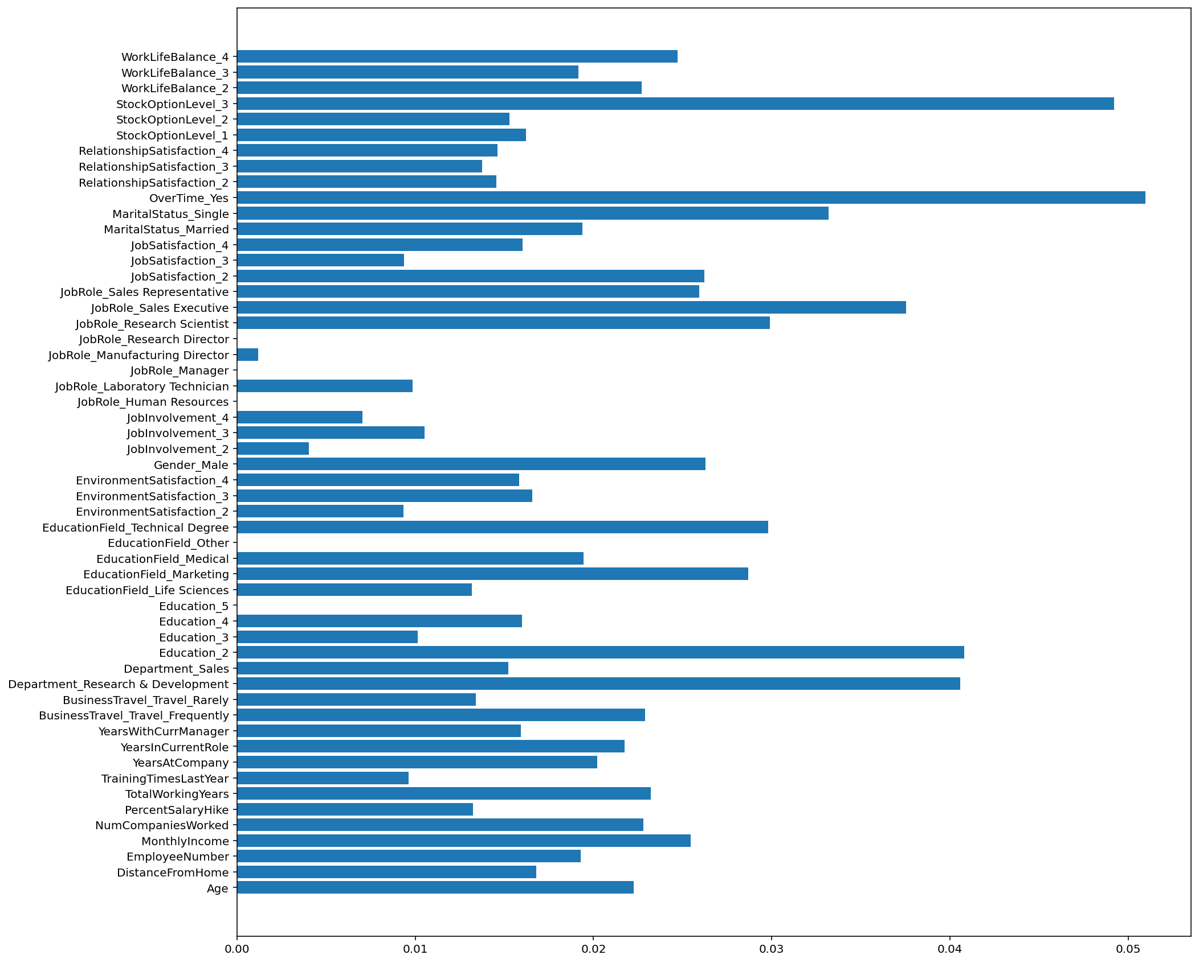
모델 별 성능 비교 -1
Over Sampling 전 모델별 변수 중요도 확인
Over Sampling 전 'Random Forest' 알고리즘의 변수 중요도와 'XGBoost' 알고리즘의 변수 중요도가 크게 차이남
Random Forest 변수중요도
XGBoost 변수중요도

Slide 5
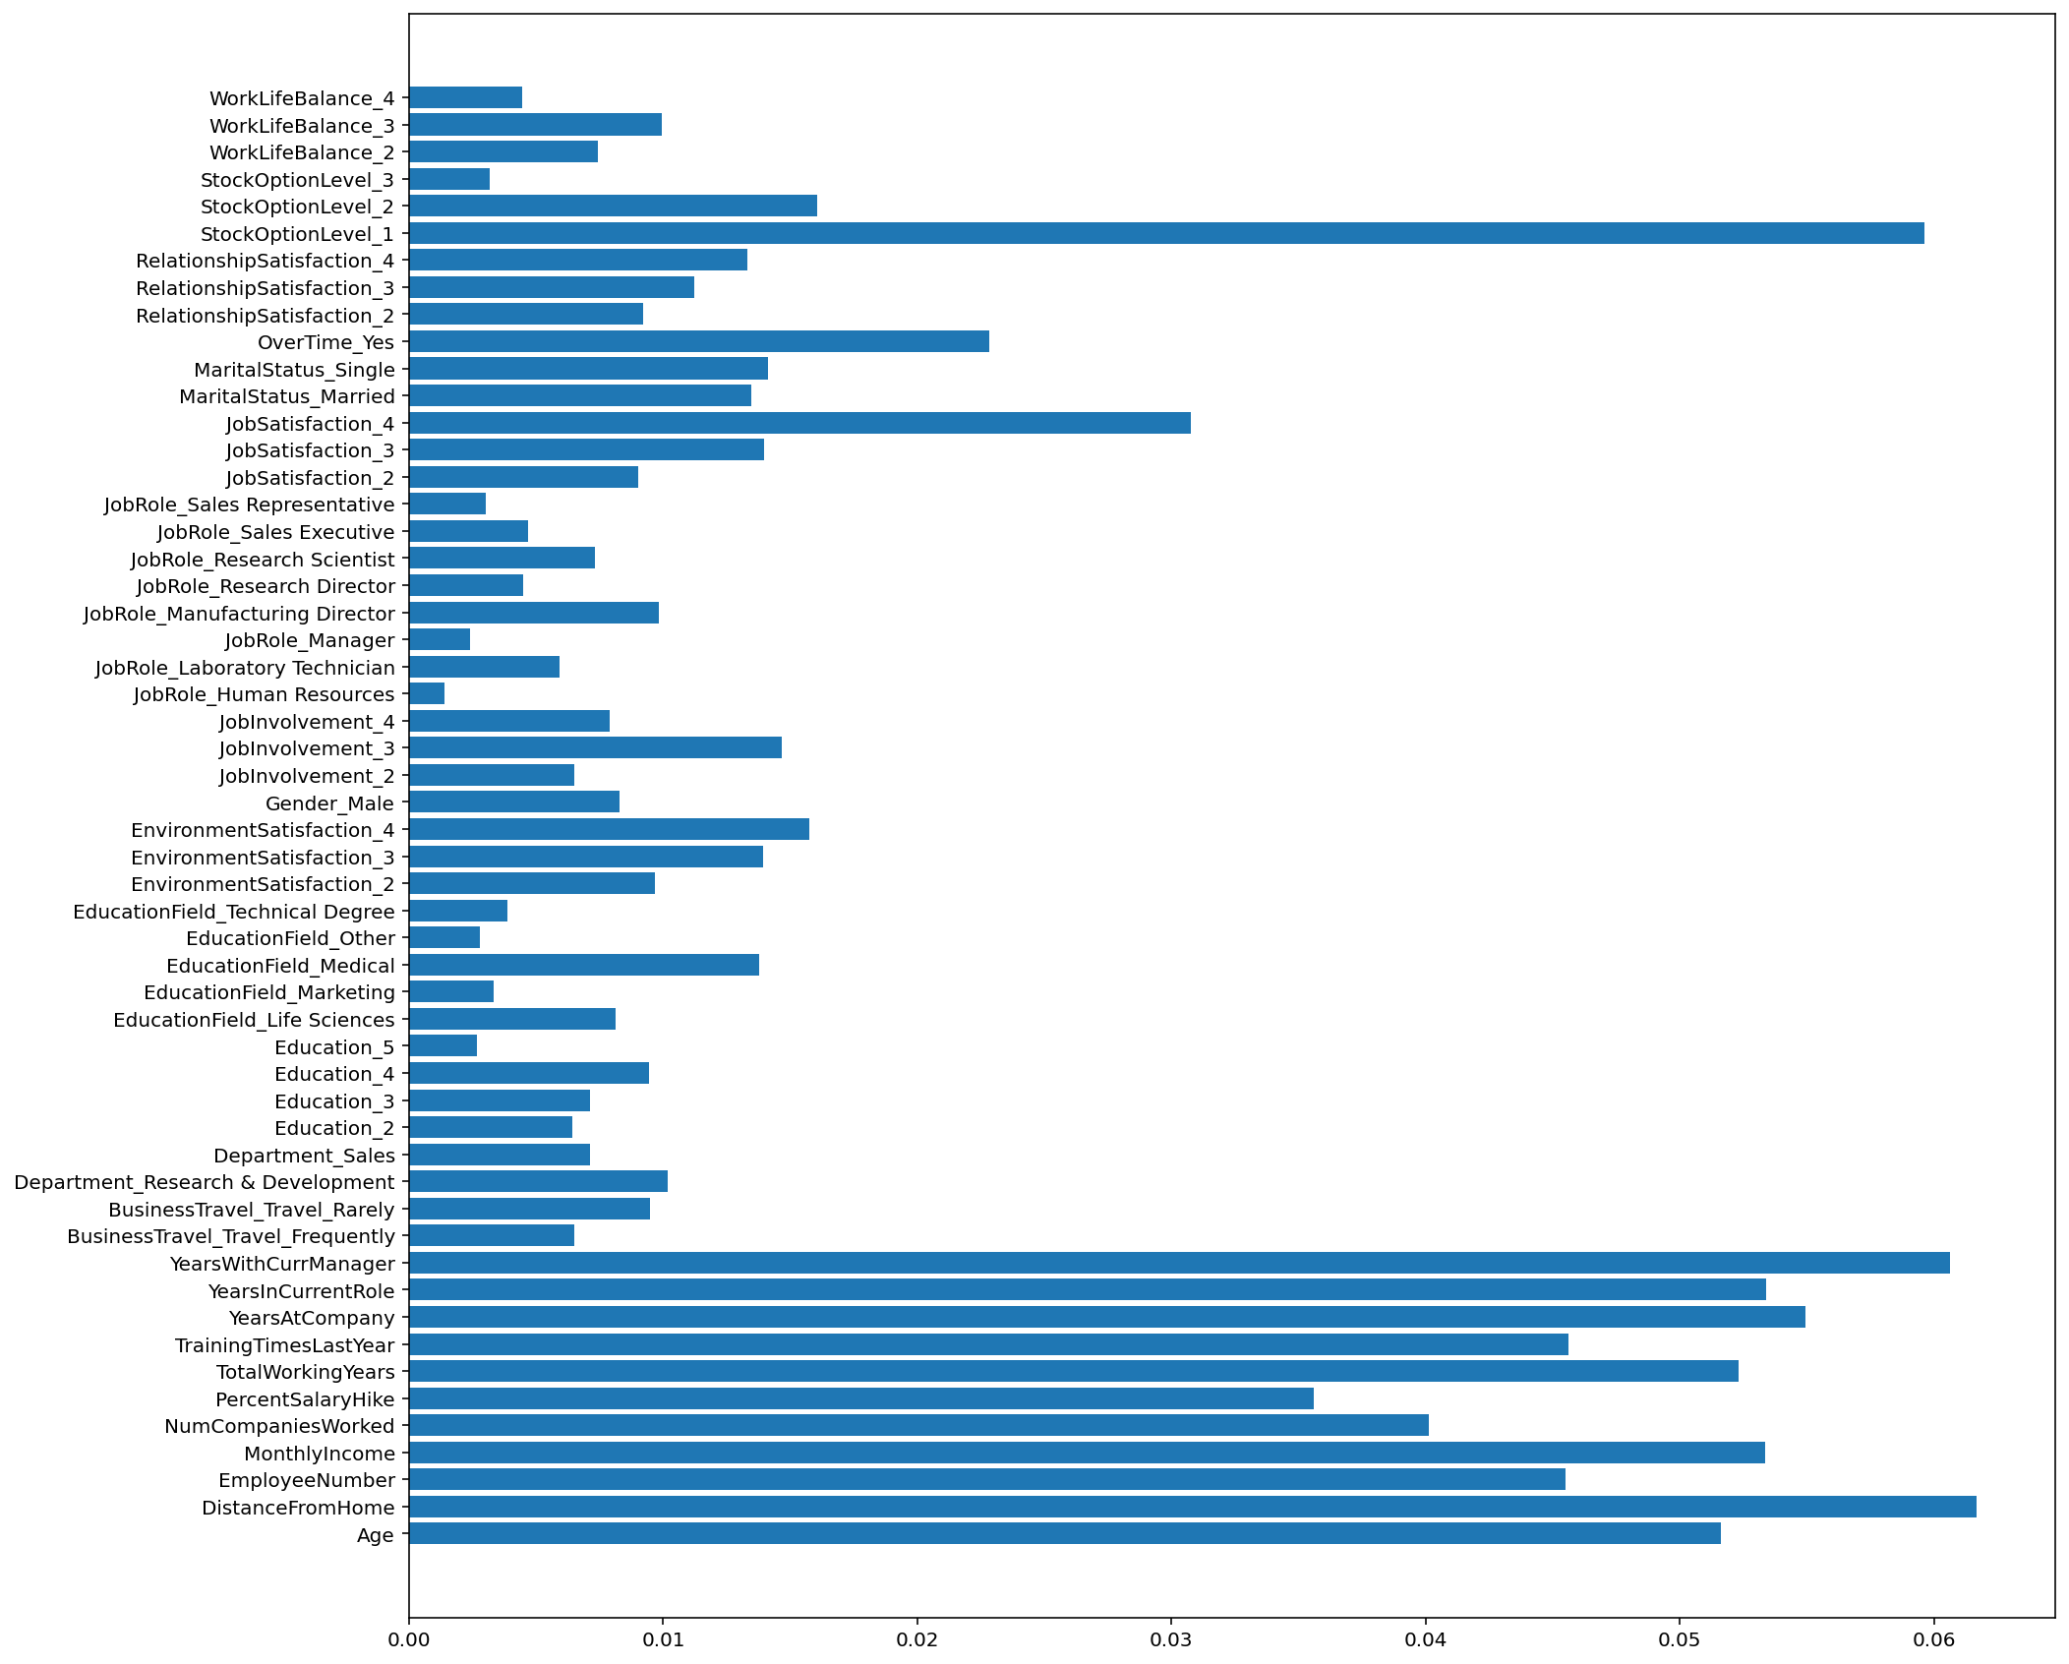
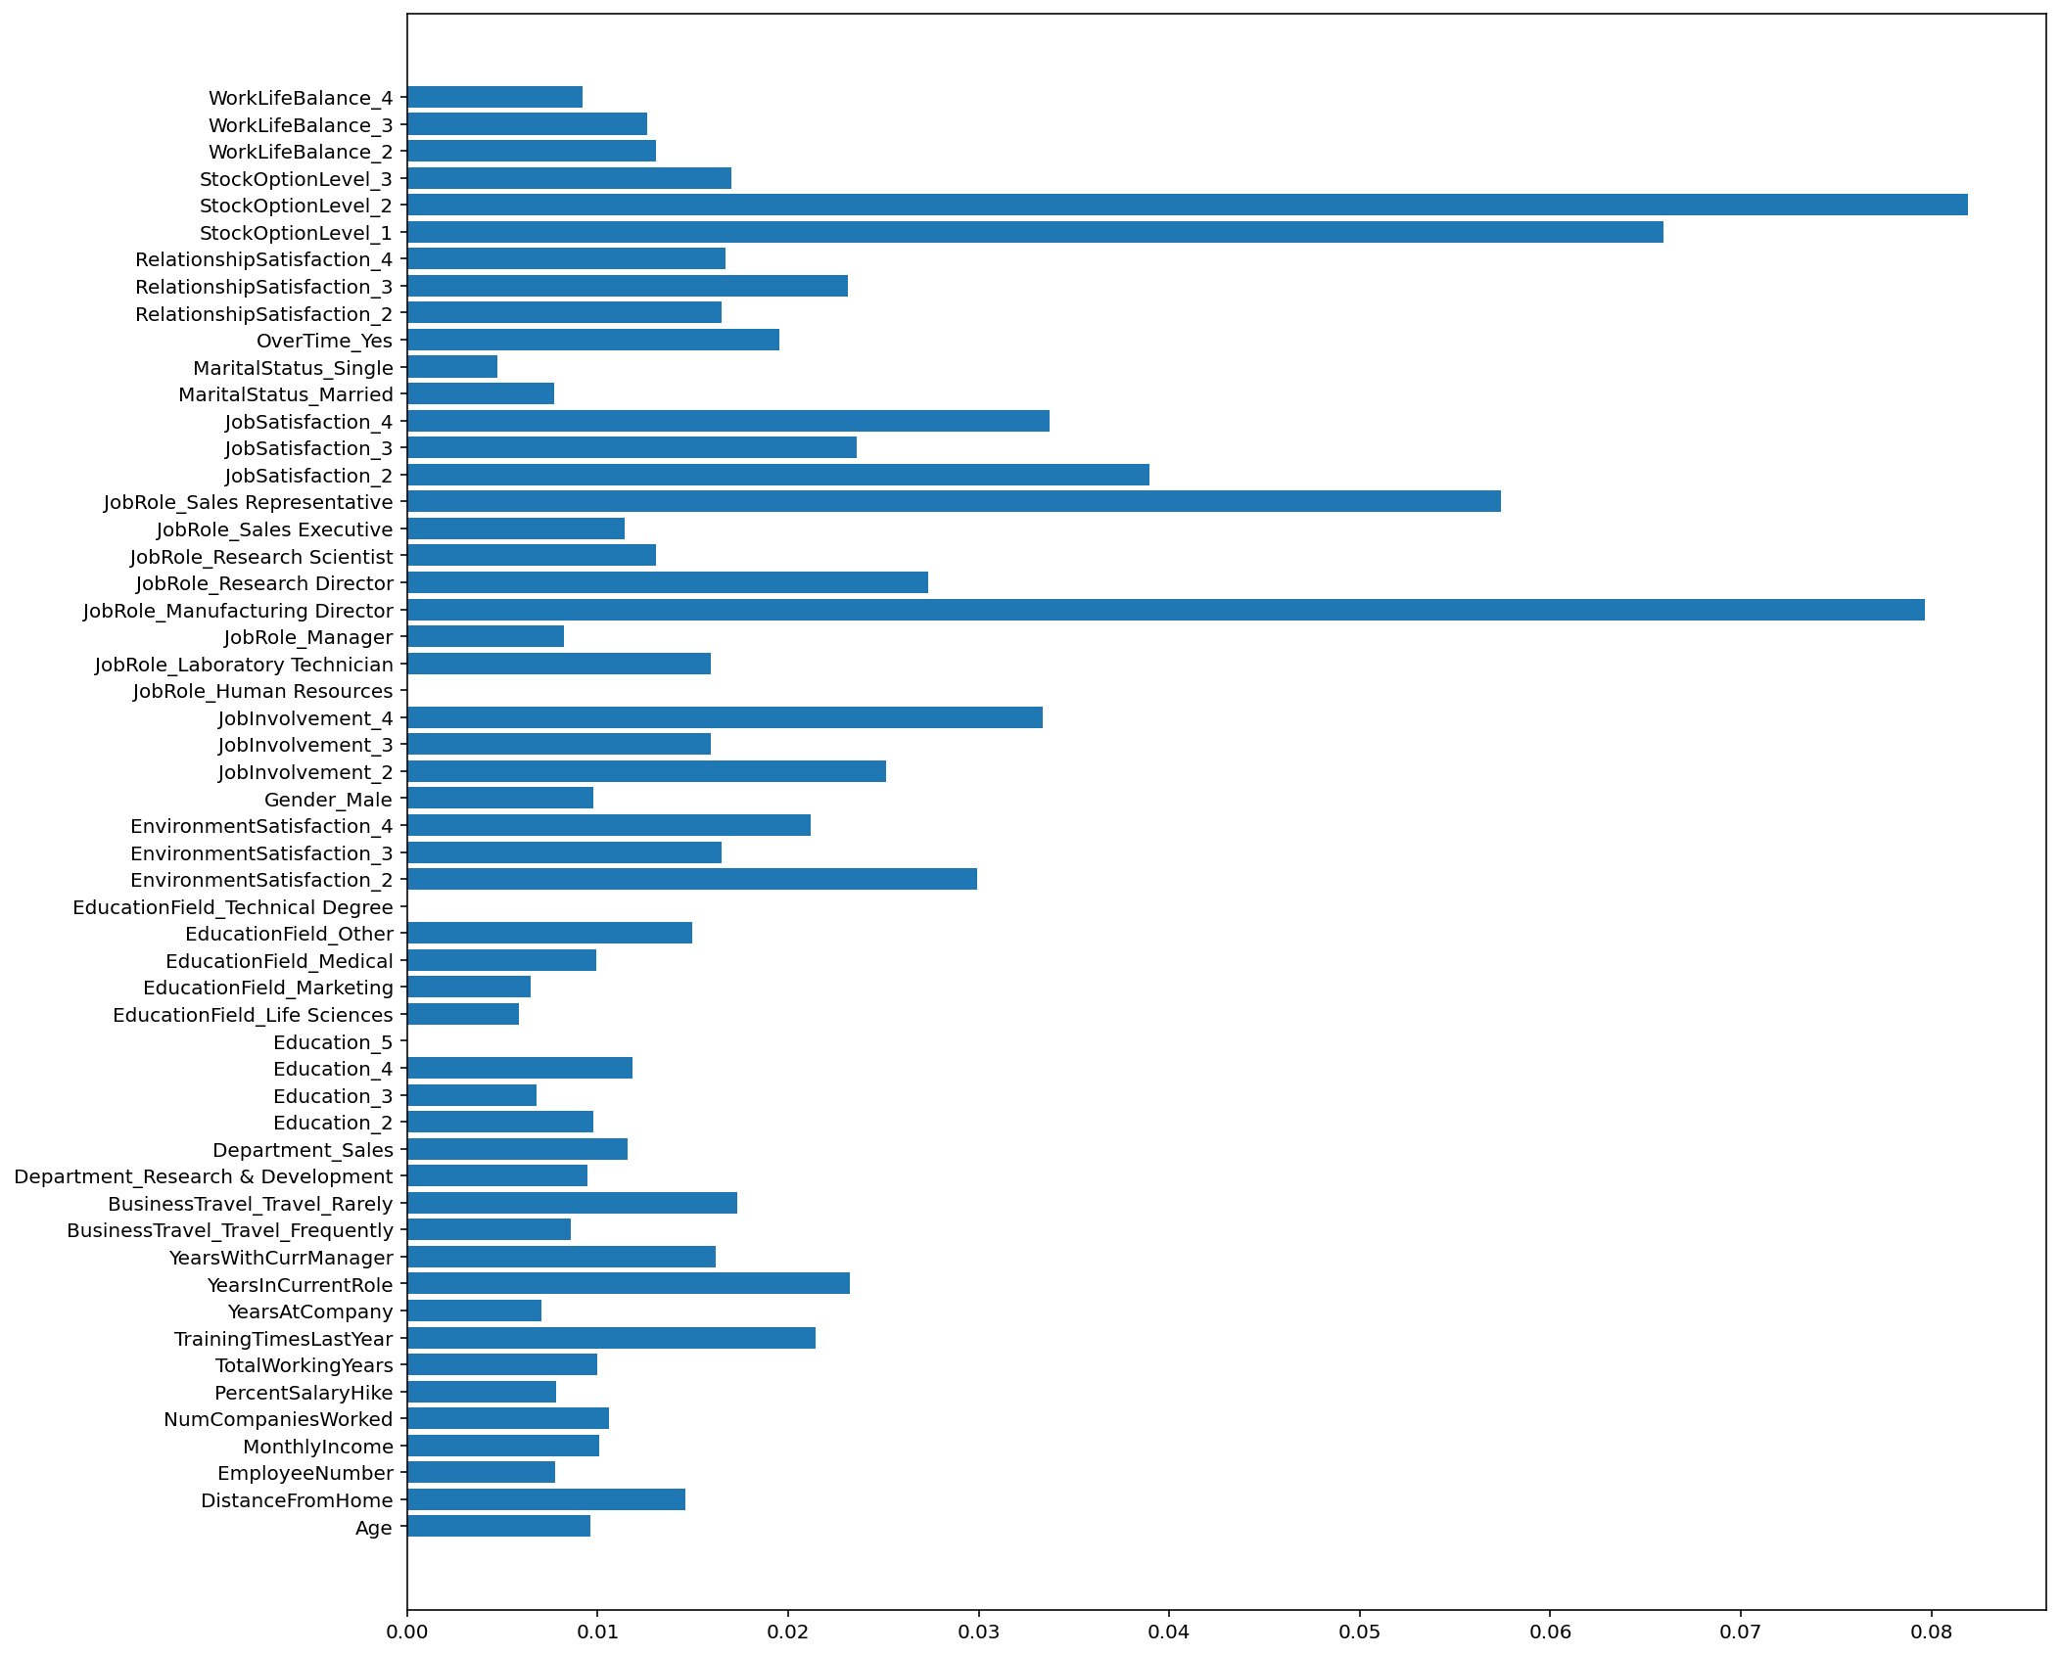
모델 별 성능 비교 -2
Over Sampling 후 모델별 변수 중요도 확인
Over Sampling 후 Over Sampling 전보다 더 크게 알고리즘 별 변수 중요도가 차이가 남
Random Forest 변수중요도
XGBoost 변수중요도

Slide 6
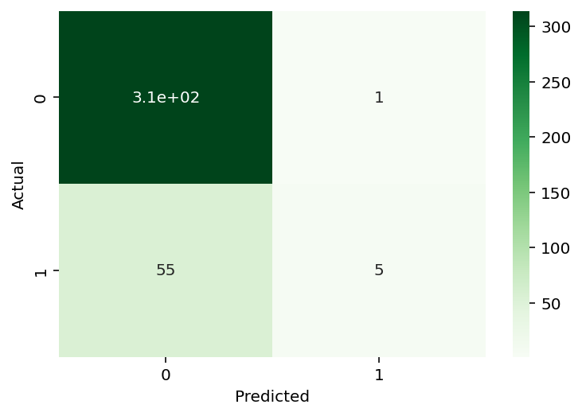
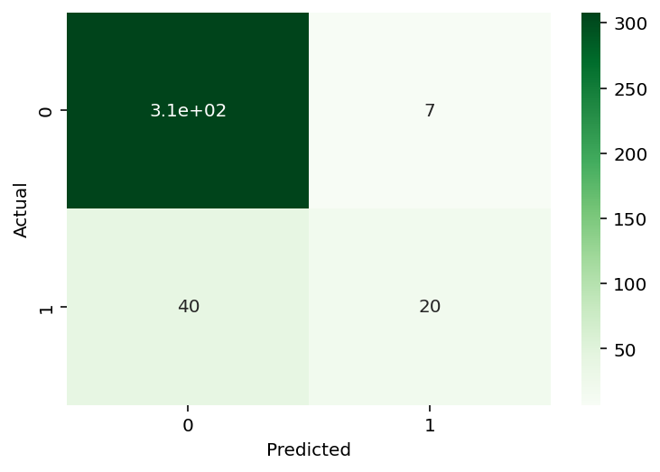
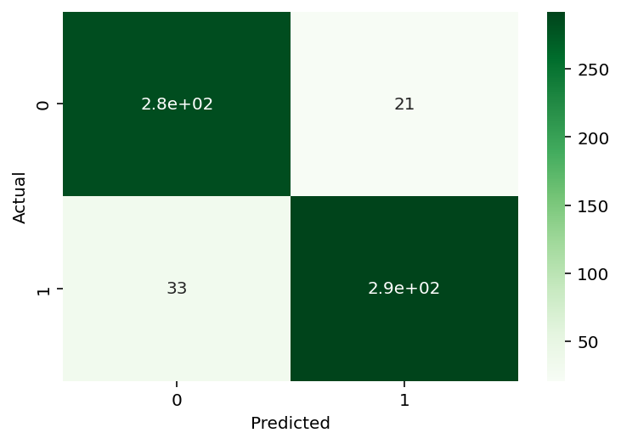
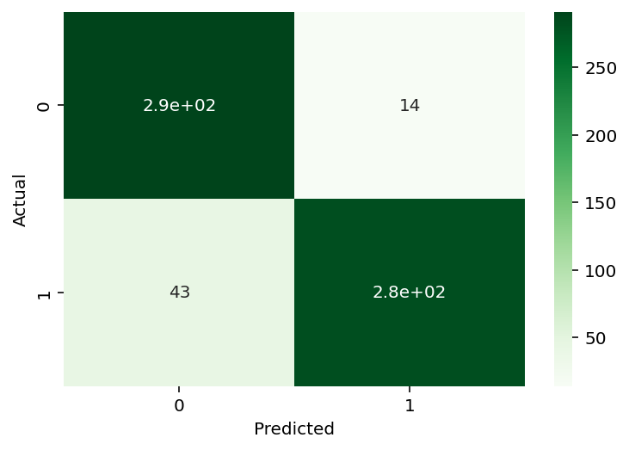
모델 별 성능 비교 -3
Random Forest over sampling 전 후
XGBoost over sampling 전 후
Over sampling 후 이직여부 1에 대한 재현율이 확연히 높아진 것을 확인할 수 있다

Slide 7
성능 튜닝 결과 보고
Over Sampling 전/후 변수 중요도 비교 - Random Forest
Over Sampling 후 변수 중요도가 큰 변수들은 더 크게 작은 변수들은 더 작게 변함.
Random Forest 변수중요도(전)
Random Forest 변수중요도(후)

Slide 8
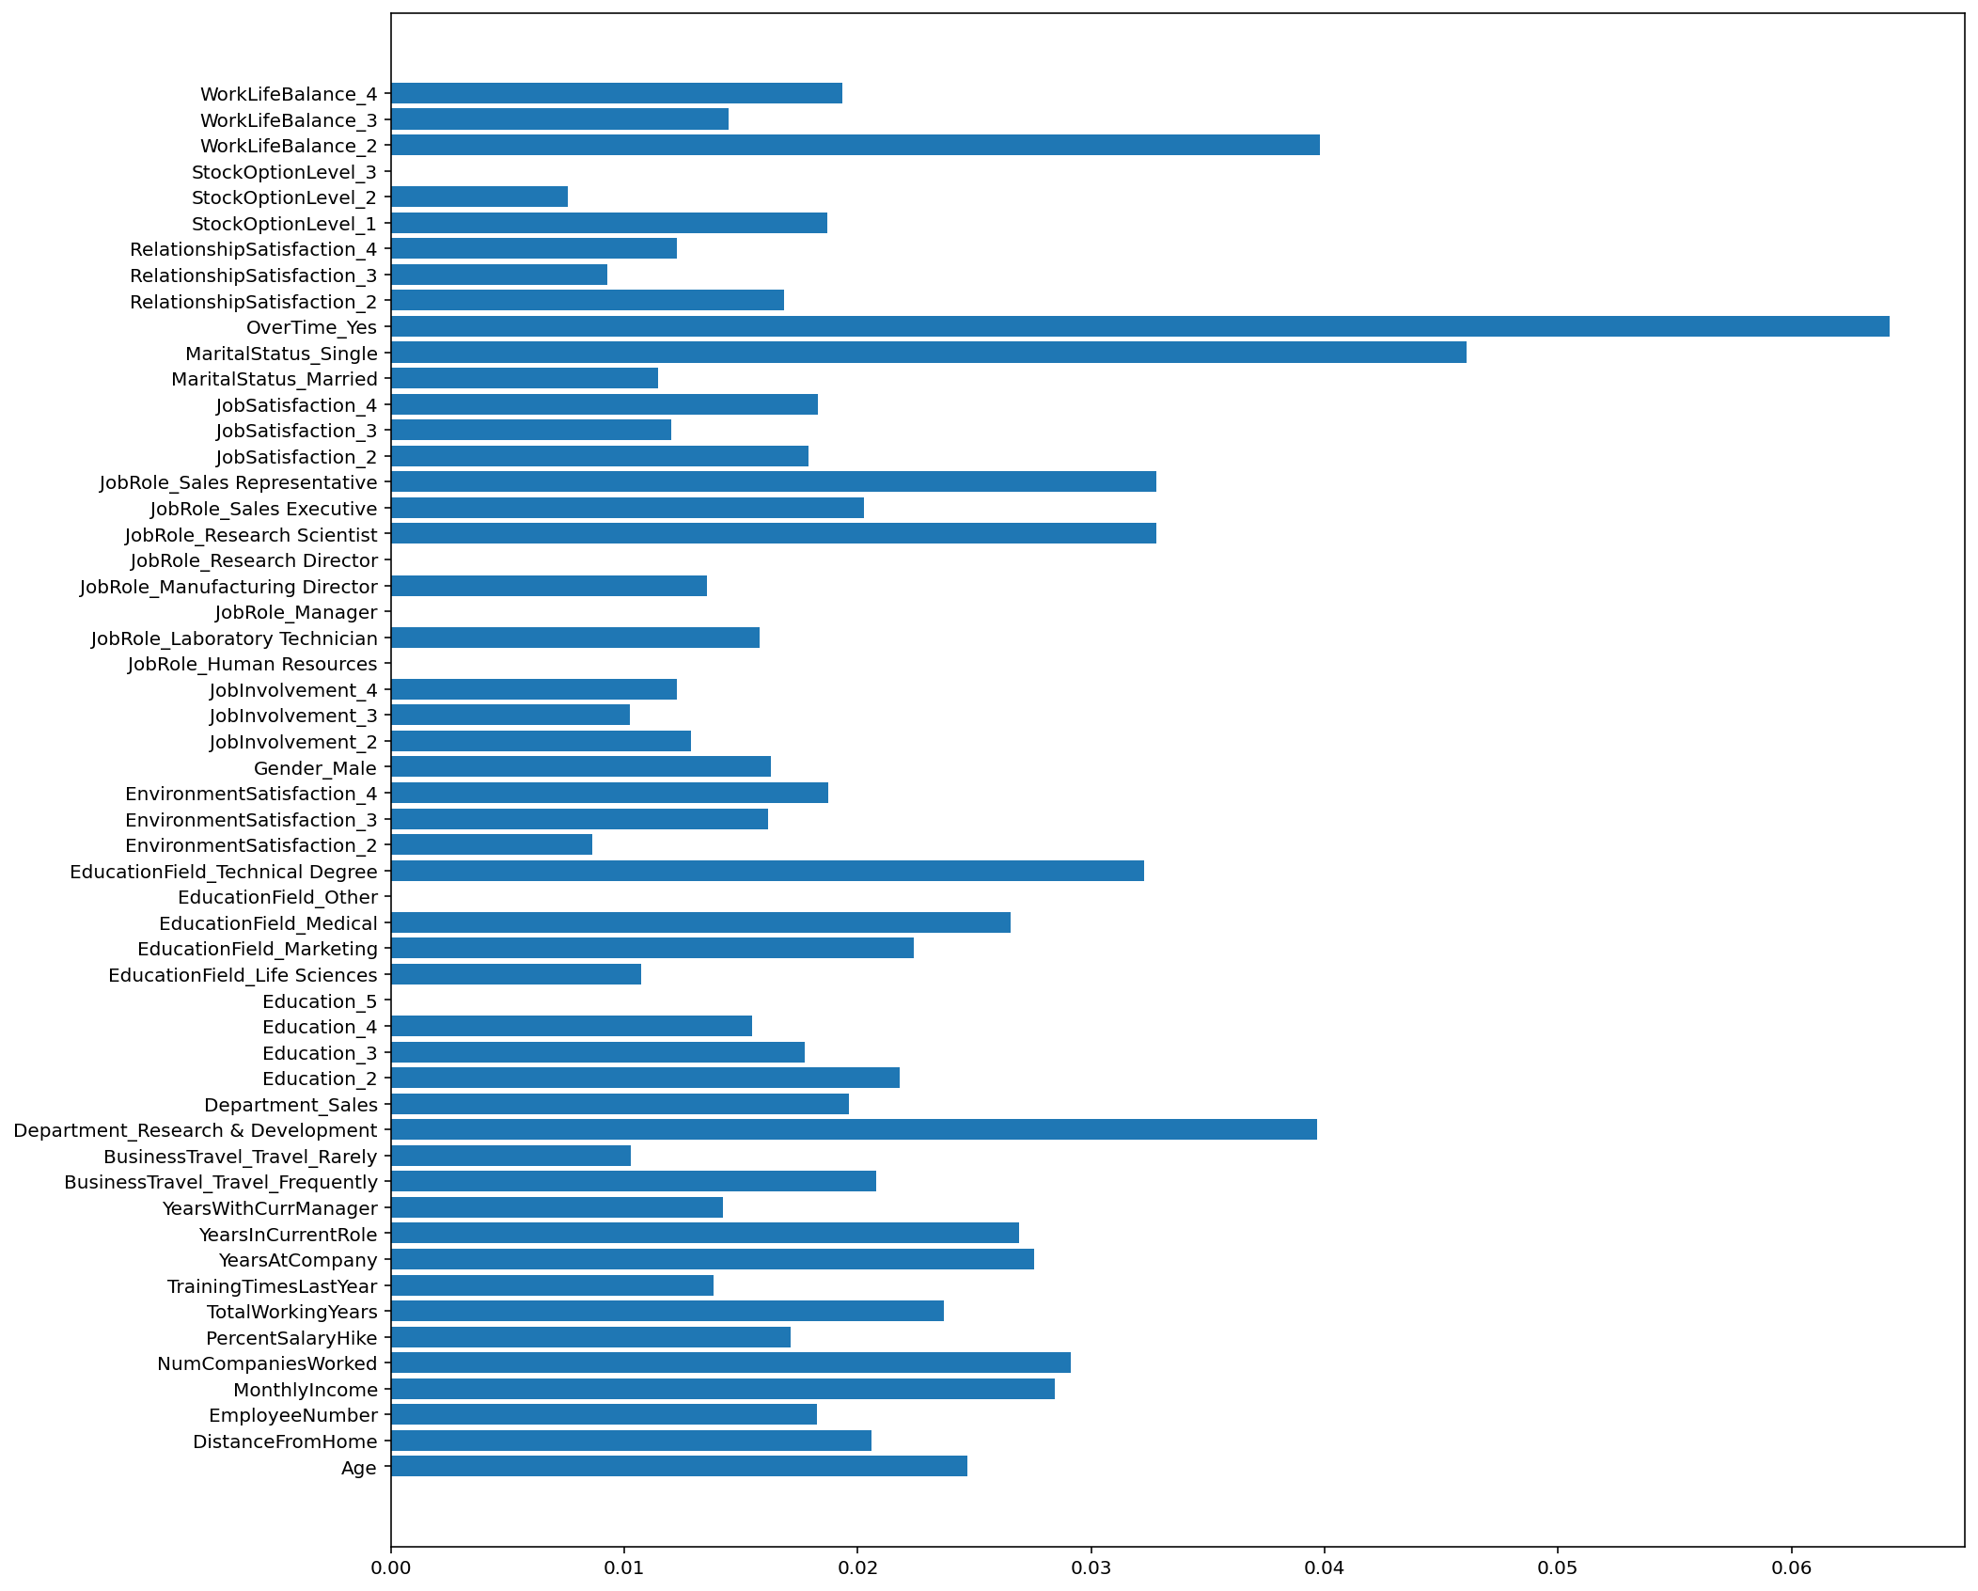
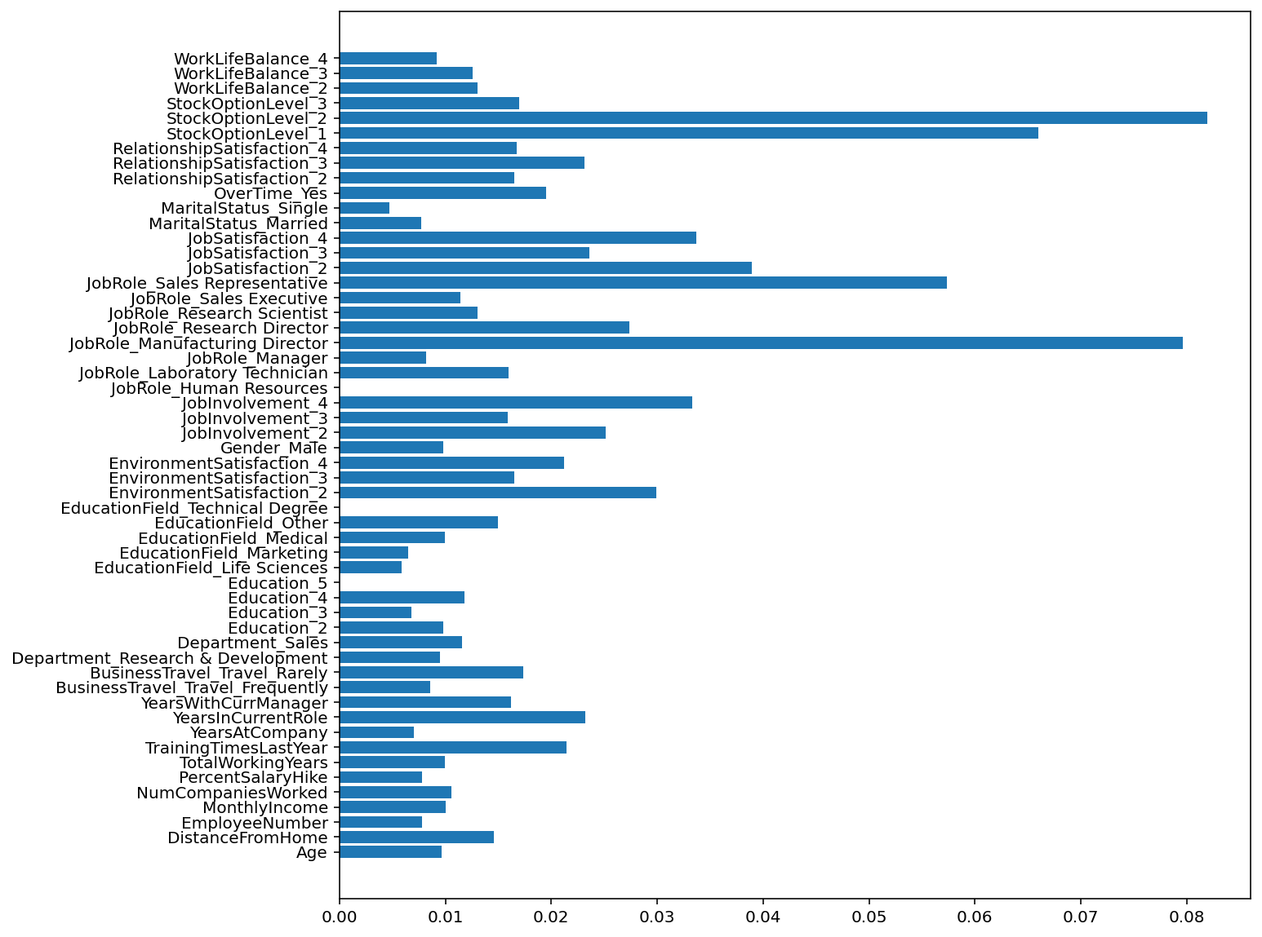
성능 튜닝 결과 보고
Over Sampling 전/후 변수 중요도 비교 - XGBoost
Over Sampling 후 'Age', 'Monthly Income', NumCompanies Woreked' 변수 등 가변수화 하지 않은 변수들의 중요도가 상대적으로 낮아짐
XGBoost 변수중요도(전)
XGBoost 변수중요도(후)

Slide 9
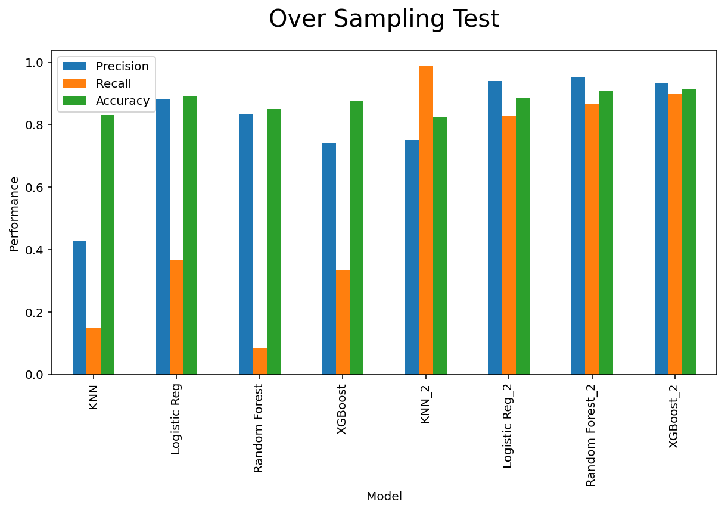
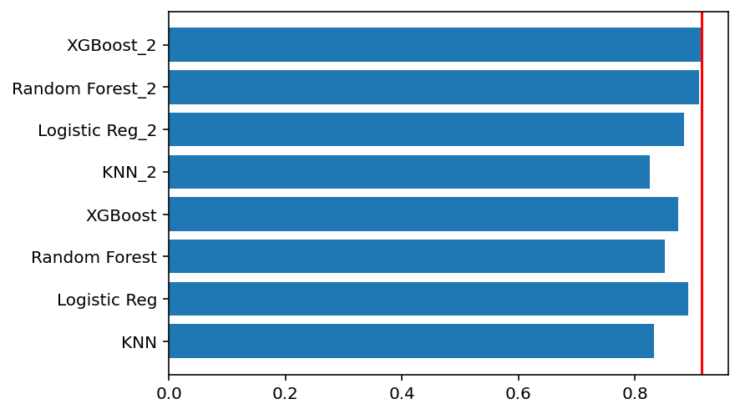
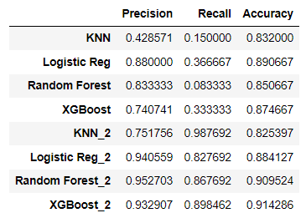
Over Sampling 전후 성능 비교
over sampling 이후 여러 수치가 고르게 나온 xgboost가 성능이 제일 좋게 나온것 같다
20대의 이직률이 다른 연령대보다 높게 나왔지만 그 수가 적어 over sampling 전에는 눈에 띄지 않고 왜곡되어 재현율이 낮게 나왔는데 over sampling 이후 가려져 있던 이직률의 문제점이 드러났고 모델의 성능에 반영돼 예측이 수월해졌다

Slide 10
이동 통신사 고객 이탈 예측
수도권2반 3조
유재영,이태헌,임대원,임명환,차선홍

Slide 11
목차
1
데이터 탐색 결과
2
모델 별 성능 비교
3
모델 성능 튜닝
4
도출한 비즈니스 인사이트

Slide 12
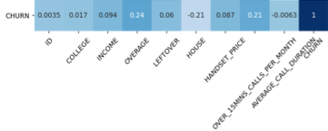
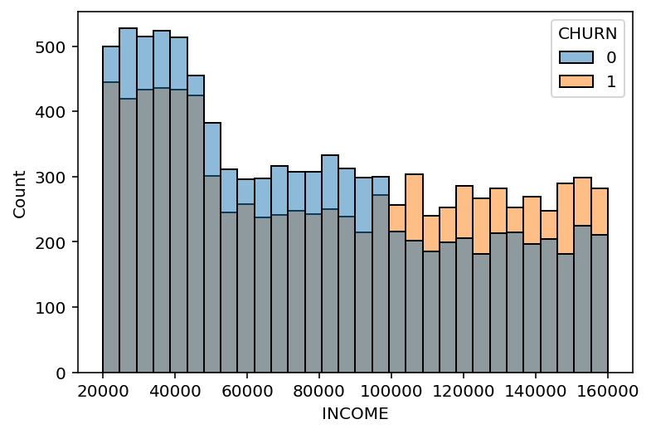
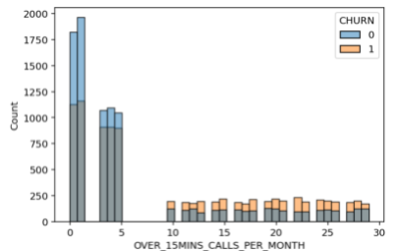
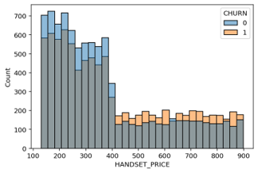
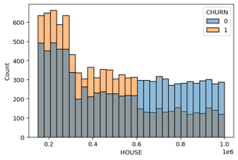
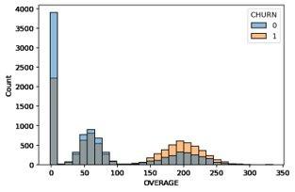
데이터 탐색 결과
상관관계 속에서 이탈여부는 월 초과사용시간, 월 평균 장기 통화 횟수와 가장 관련 있게 나왔다.
월 수입은 100000달러 기준으로, 휴대폰 가격은 400달러 기준, 집값은 50000달러 기준, 초과사용 시간은 100분, 장기통화횟수는 10회를 기준으로 이탈이 발생했다.

Slide 13
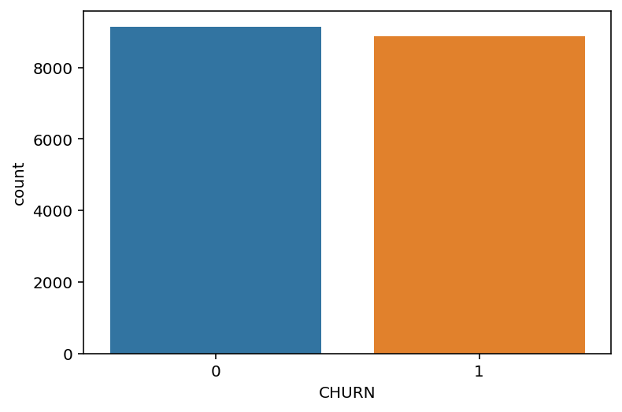
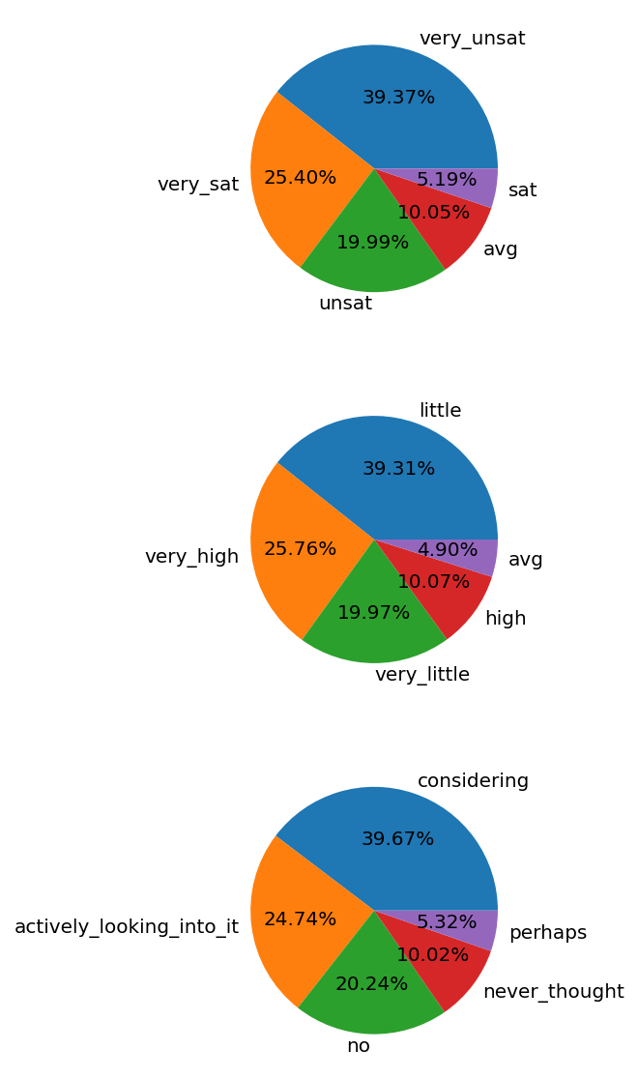
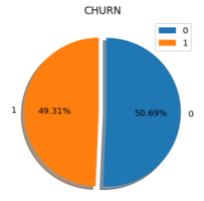
데이터 탐색 결과
만족도 설문
이탈률과 이탈하지 않은 고객들의 비율이 거의 비슷하다
고객 이탈이 절반 가까이 이루어진다는 것은 통신사 입장에서 큰 손해로 발생할 수 있기 때문에 고객 이탈을 줄일 수 있는 방안을 고안해야 한다.
만족도 설문의 경우 과반수(59.99%)가 만족하지 못한다고 응답함.
사용 수준 설문 또한 과반수(59.28%)가 사용수준이 낮다고 응답함.
이러한 결과를 바탕으로 고객 만족도 수준이 낮은 편으로 예상함
사용 수준 설문
변경 계획 설문

Slide 14
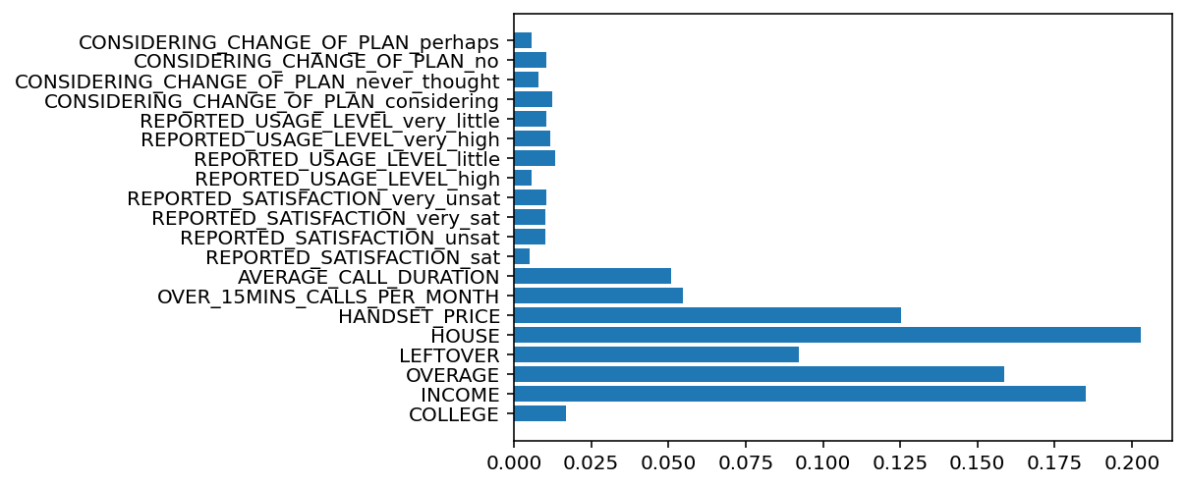
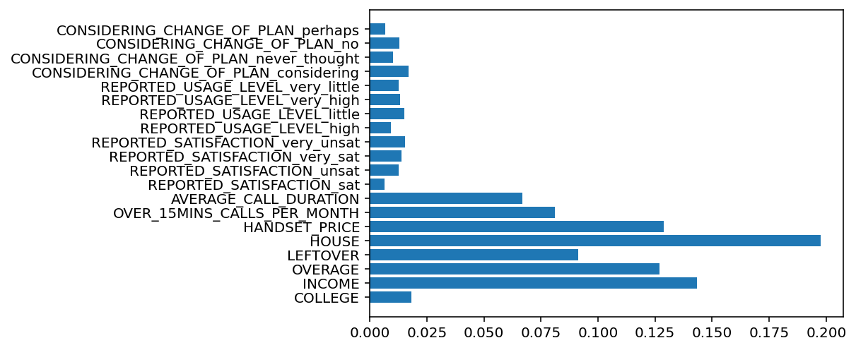
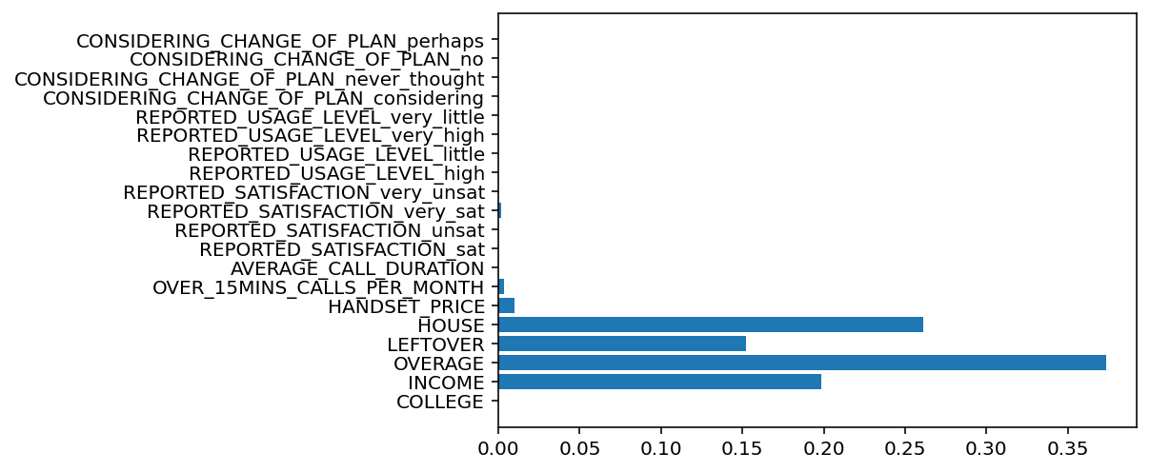
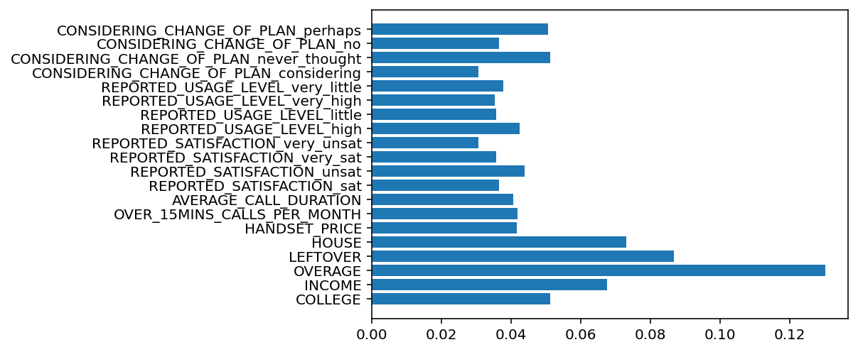
모델 별 성능 비교
알고리즘 모델 별 변수 중요도는 다음과 같으며, 약 '4 - 7'개의 변수와 관계성이 짙다.
XGBOOST의 경우 가중치를 기반으로 모델링이 만들어지며, 다른 알고리즘 분석과 다르게 평준화된 변수 중요도를 확인할 수 있다.
알고리즘마다 중요 변수를 찾는 과정이 다르므로 동일한 변수가 여러 알고리즘에서 가장 중요도가 높은 변수라고 할 수 없다.
Decision Tree
Random Forest
Decision Tree
(max_depth = 5)
XGBOOST

Slide 15
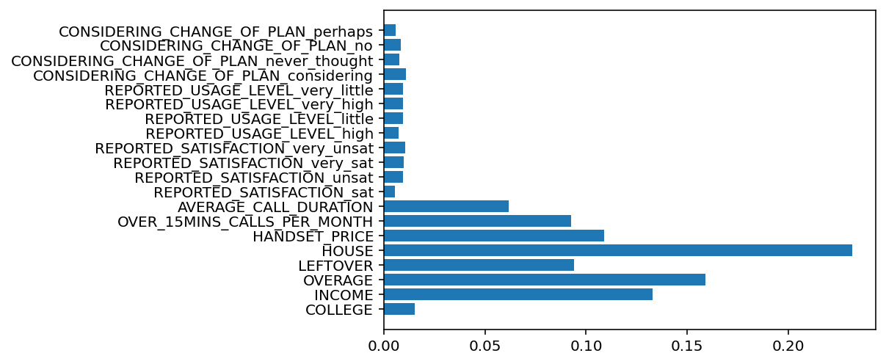
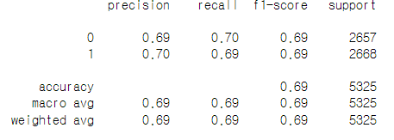

모델 별 성능 튜닝
RandomForest 성능 튜닝(Grid Search) 전 후 비교
성능 튜닝 전 후 결과값이 비슷하여 학습 데이터로 얻은 성능과 실제 데이터로 얻은 성능에 큰 차이가 없는 것으로 볼 수 있다.
성능 튜닝을 통한 알고리즘 모델의 성능 개선도 좋은 결과를 얻을 수 있지만, 철저한 데이터 전처리를 바탕으로 성능 튜닝을 올리는 것이 효과적일 수 있다.

Slide 16
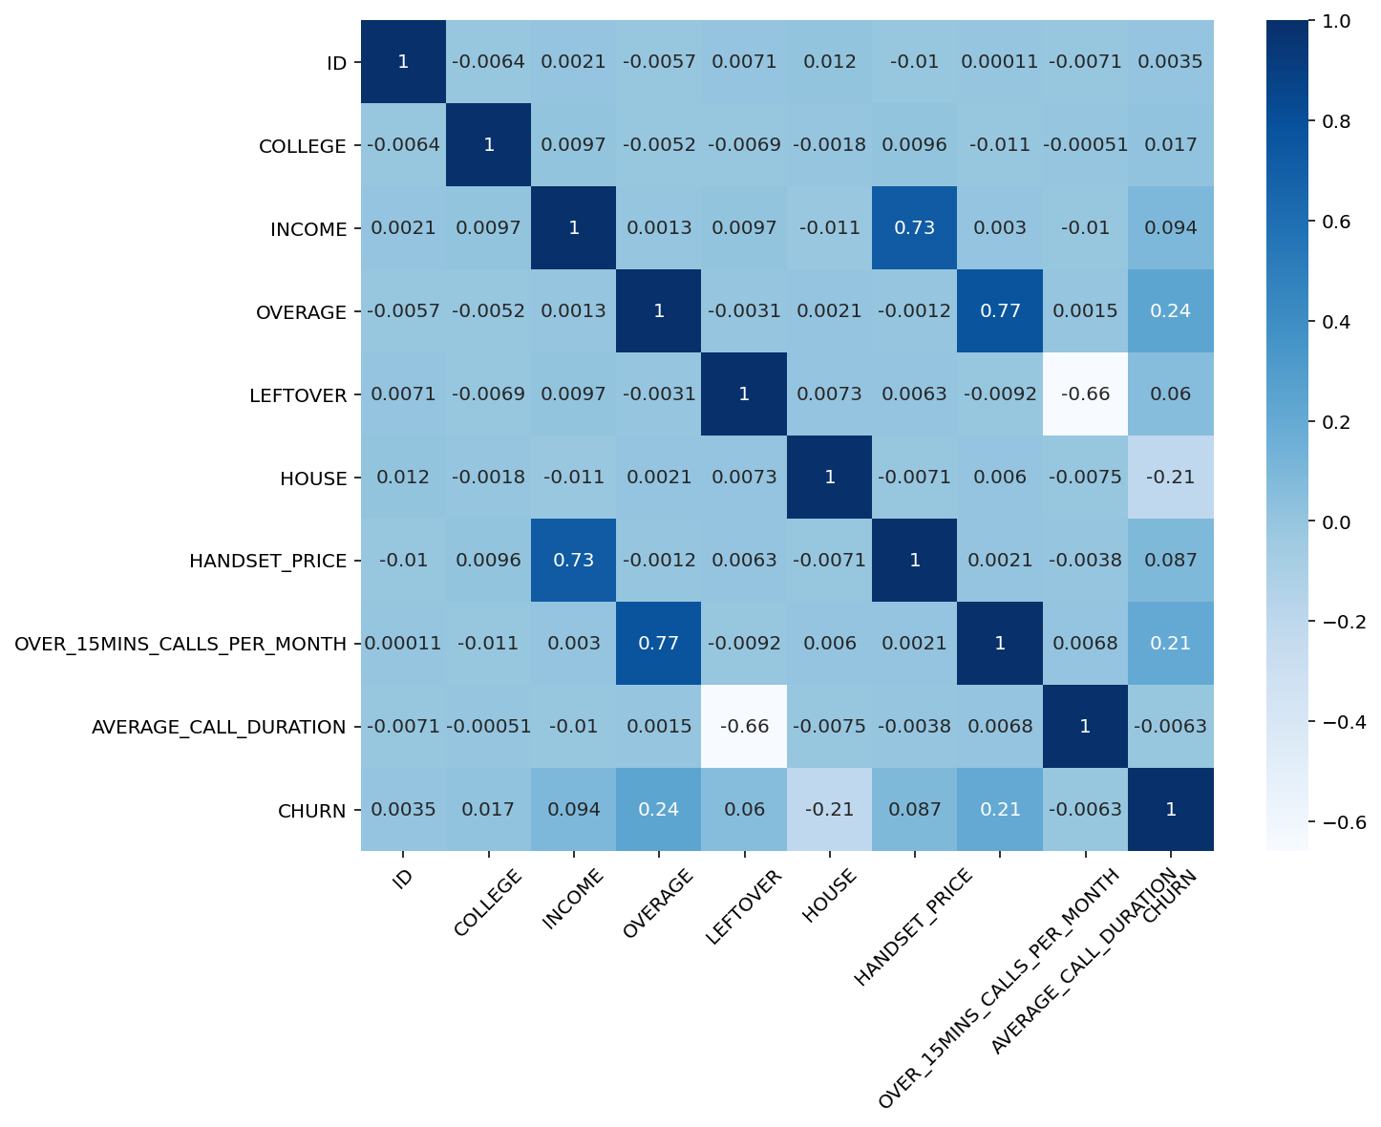
도출한 비즈니스 인사이트-1
짒 값(HOUSE) 변수의 중요도가 0.231XX로 변수 중요도가 가장 높음
집 값이 3백만 달러 이하를 가진 집 값 지역은 해당 통신사의 휴대폰 중계시설의 취약으로 타 통신사 혹은 알뜰통신사로 고객이 이탈할 가능성이 있음.
집 값이 6백만 달러 이상을 가진 짒 값 지역은 휴대폰 중계시설이 잘 되어 있어 이탈율이 낮아지는 것으로 추측할 수 있음
통신 서비스 이용에 영향을 주는 집 구조적인 특성이 집값과 관련있을 수 있다.
초과사용시간, 분 (OVER RAGE) 변수의 중요도가 0.159XX임.
100분 이하 초과사용시간까지 적절한 사용요금을 지불하지만, 101분 이상의 초과로 사용할 경우 누진세와 같은 원리로 과금이 있을 가능성이 있음
초과사용시간과 15분 초과사용횟수의 상관계수는 0.77로 높은 상관관계가 있음
overage와 leftover에 고객들의 직업의 특성이나 경제적인 위치 등의 외부적 요인들이 작용하는 것인지 분석하고 고객의 여러가지 상황에 맞춘 다양한 서비스를 제공하는 것이 좋을 것이다.

Slide 17
도출한 비즈니스 인사이트-2
소득(INCOME) 변수의 중요도가 0.133XX임
소득과 휴대폰 의 상관계수는 0.73으로 높은 상관관계가 있음
휴대폰 가격 420달러 기준으로 보급형/프리미엄 휴대폰으로 나눠질 것으로 예상하며, 프리미엄 휴대폰의 경우 차별 마케팅이 존재할 것이라고 예상함.
최신 기종일수록 핸드폰 가격이 상승한다면 최신 기종에 맞춘 통신 서비스가 필요할 것이라고 생각한다

Slide 18
감사합니다

